Slide 1



PHÒNG GIÁO DỤC VÀ ĐÀO TẠO QUẬN LONG BIÊN
TRƯỜNG MẦM NON CHIM ÉN
LĨNH VỰC PHÁT TRIỂN VẬN ĐỘNG
Đề tài: “ Bò theo đường zích zắc”
Lứa tuổi: 3 - 4 tuổi
Giáo viên: Lan Hương – Thanh Huyền

Slide 2

Đi – chạy vòng tròn

Slide 3

Bài tập phát triển chung

Slide 4
Vận động cơ bản:
Bò theo đường zích zắc

Slide 5

Trẻ thực hiện

Slide 6
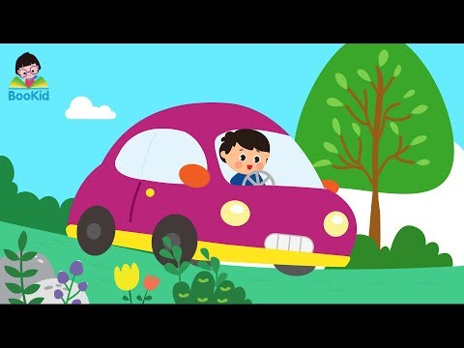
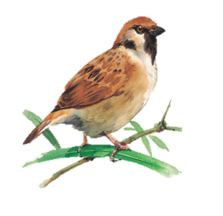
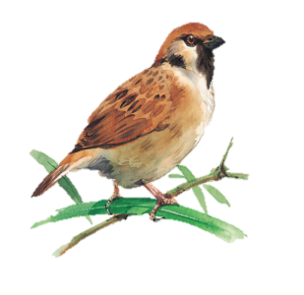
Trò chơi vận động: ô tô và chim sẻ

